Slide 1
Коллективизация
Речь И.В.Сталина 27 декабря 1929:
«...ударить по кулачеству так, чтобы оно не могло больше подняться на ноги…»

Slide 2
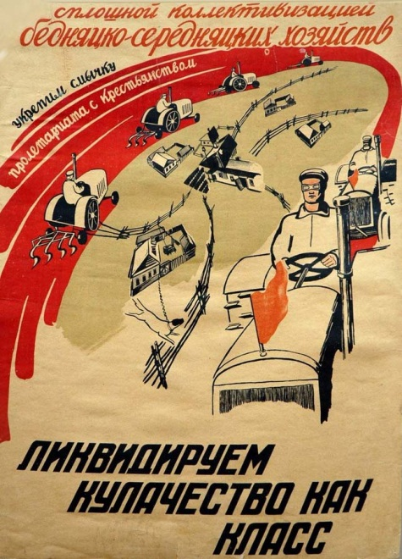
Трагедия русской деревни

Slide 3
Политика коллективизации – это массовое превращение крестьян-собственников своей земли и труда в крестьян-колхозников, массовая организация колхозов.
Колхоз (коллективное хозяйство) – форма хозяйствования на селе, при которой средства производства (земля, скот, семена, инвентарь и т.д.) находятся в совместной собственности и под общественным управлением его участников.

Slide 4
Почему колхозы были не привлекательны для крестьян?

Slide 5
По стр.190 учебника выделить и выписать из текста цель и темпы коллективизации...

Slide 6
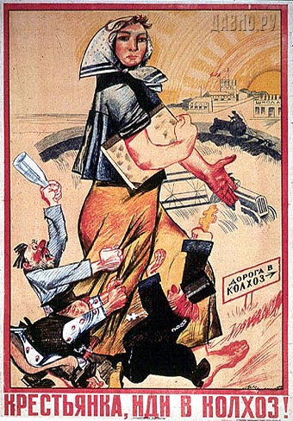
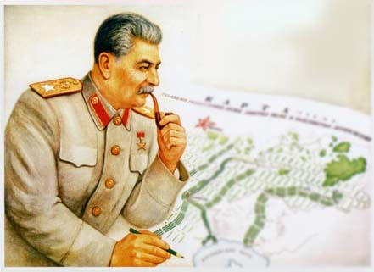
7 ноября 1929 года в «Правде» появилась статья И.В.Сталина «Год великого перелома», где говорилось о том, что предстоящий год связан с массовым переходом крестьян в колхозы.

Slide 7
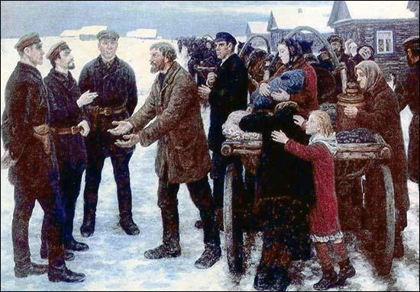
Раскулачивание – это политика принудительной конфискации имущества у крестьян, которых называли кулаками, с последующим расстрелом или высылкой.

Slide 8
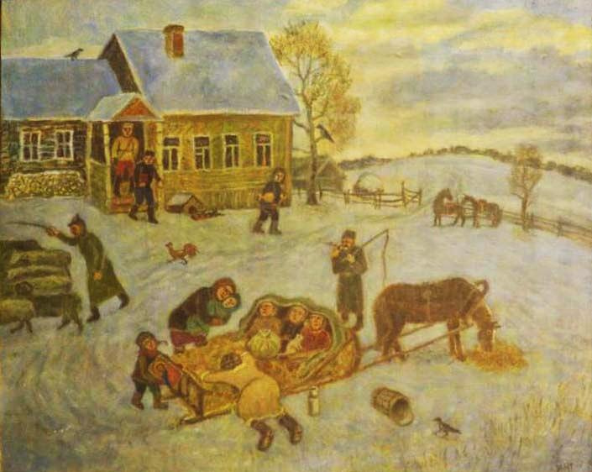
И.Н. Горбачев. "Высылка крестьян в Сибирь". Холст, масло. 2003 г. Музей «Колючая память Гулага» профессионального лицея №8 г. Боровичи.
http://www.gulagmuseum.org/showObject.do?object=47827272&language=1
Notes:
И.Н. Горбачев. "Высылка крестьян в Сибирь". Холст, масло. 2003. г. Боровичи. Автор картины – художник-любитель Иван Никитич Горбачев (род. 1923). В 1931 его отец и двое братьев были арестованы, мать с пятью детьми выслана из хутора Одранниково (Мошенский район Ленинградской области) в Кемеровскую область. В 1935 семье позволили вернуться. И.Н. Горбачев с детства занимался живописью. После ранения на фронте в 1943 пишет левой рукой. Художник изобразил сцену раскулачивания собственной семьи. На переднем плане он изобразил свою мать с пятью детьми, которых увозят на санях в ссылку. На втором плане - крестьянский дом, на пороге стоят работники НКВД; один из них, в шинели, уводит скот со двора. В 2010 картина передана И.Н. Горбачевым в Музей «Колючая память Гулага» профессионального лицея №8 г. Боровичи. Находится в постоянной экспозиции. (Фотофиксация 20.07.2011.)

Slide 9
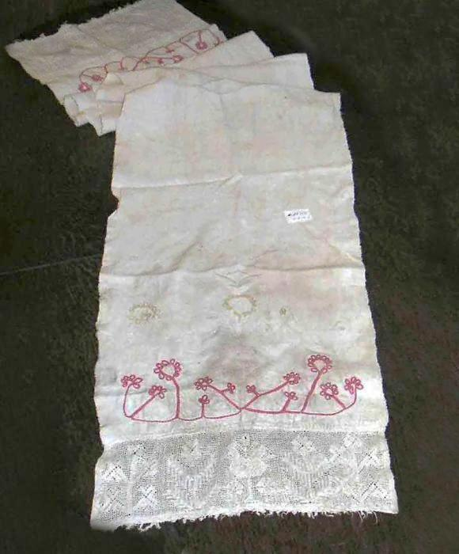
Полотенце. 1930-е. Из личных вещей репрессированных крестьян Калининской области. Государственный мемориальный комплекс "Медное" (филиал Государственного Центрального музея современной истории России, Москва)

Slide 10
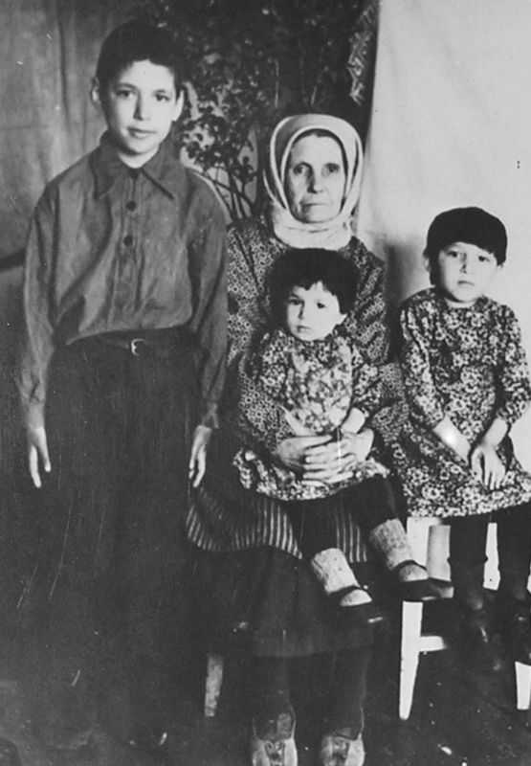
Фотография семьи спецпоселенцев, раскулаченных и высланных из Чувашии, сделана в 1935 в г. Анжеро-Судженский городской краеведческий музей
http://www.gulagmuseum.org/showObject.do?object=656337&language=1
Notes:
Фотография семьи (вероятно, бабушка с внуками) спецпоселенцев, раскулаченных и высланных из Чувашии, сделана в 1935 в г.Анжеро-Судженск. Фотография размещена в экспозиции "Сплетение судеб" этнографического зала музея, имена не названы.

Slide 11
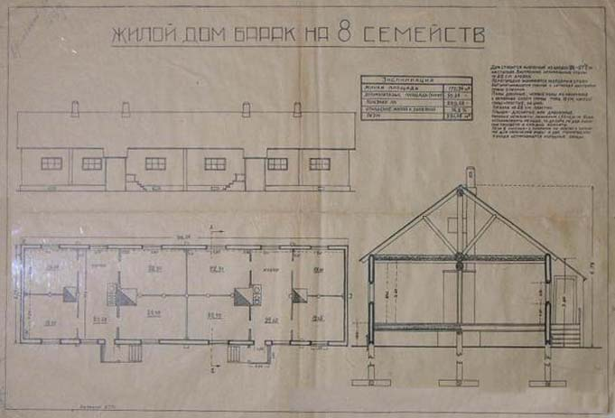
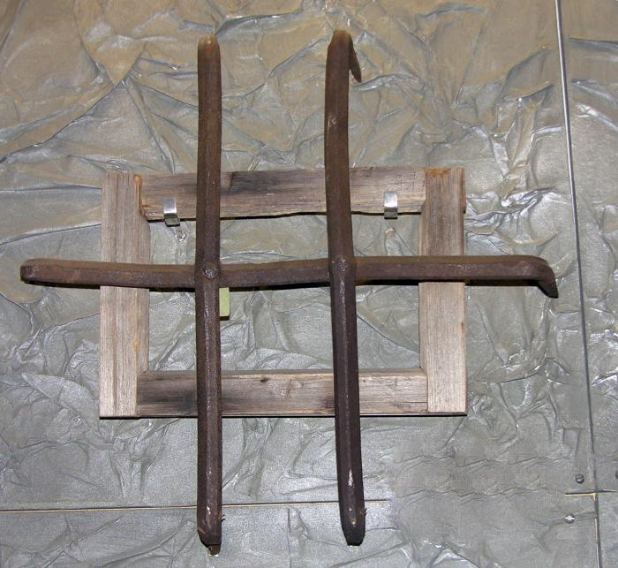
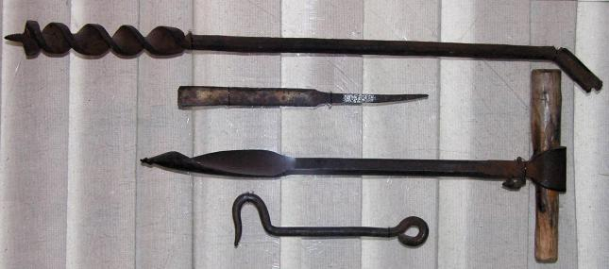
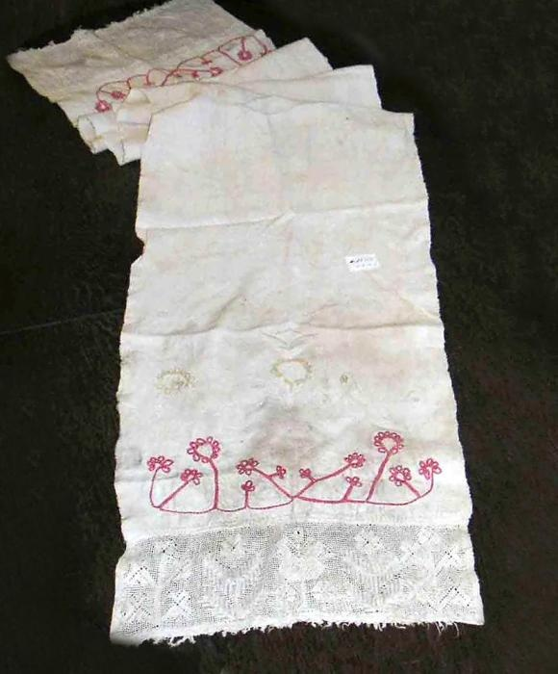
План типового жилого барака для спецпереселенцев на восемь семей. 1930-е Архангельский областной краеведческий музей
План типового жилого барака для спецпереселенцев на восемь семей. 1930-е
Архангельский областной краеведческий музей
Оконная рама с решеткой. 1930–е. Найдена в лагпункте «32 квартал» Пинежского отделения Кулойлага НКВД
Архангельский областной краеведческий музей
Инструменты, которыми пользовались спецпереселенцы при строительстве бараков в Северном крае в 1930-е. Сверху вниз: напарья, стамеска, бурав, крюк от двери барака.
Архангельский областной краеведческий музей
Полотенце. 1930-е. Калининская область. Из личных вещей репрессированных крестьян Калининской области.
Государственный мемориальный комплекс "Медное" (филиал Государственного Центрального музея современной истории России, Москва)

Slide 12
Предположите, как могли крестьяне выразить свое несогласие с политикой коллективизации?

Slide 13
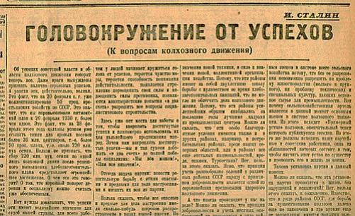
И вдруг, в разгар подавления крестьянских восстаний против коллективизации 2 марта 1930 в газете «Правда» появляется статья И.В.Сталина «Головокружение от успехов»
«… коренной переворот к социализму можно считать уже обеспеченным...
Они, эти успехи, нередко пьянят людей, причем у людей начинает кружиться голова от успехов, теряется чувство меры, теряется способность понимания действительности...
Нельзя насаждать колхозы силой. Это было бы глупо и реакционно».
Как вы думаете, в чем причина появления этой статьи?
Что могло вынудить И.В.Сталина пойти временно на уступки восставшим крестьянам?

Slide 14
Выделить и выписать из текста учебника стр.191-192
Итоги коллективизации
Положительные итоги | Отрицательные итоги

Slide 16
Домашнее задание
От имени раскулаченного
Крестьянина написать письмо родственникам в деревню
Параграф 24, вопросы и задания к нему

